Slide 1
亚东童卫路4号 项目概况

Slide 2
01
章 节
公司背景
Part

Slide 3
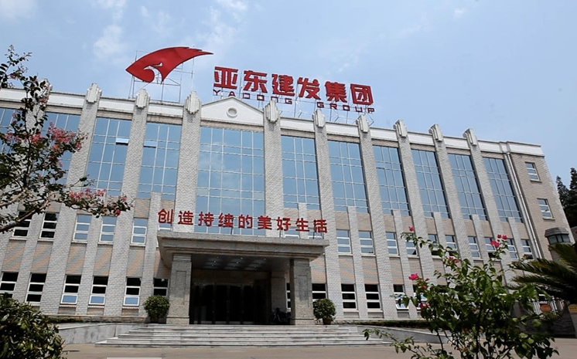
实力亚东
江苏亚东集团成立于1993年，是一家拥有国家房地产开发企业一级资质，总部设在南京的集团化企业，集团下辖三个集团公司、22家成员企业，拥有近3000名员工。
业务版图涉及地产、旅游、商业、实业经营、资本运作及健康产业六大板块。通过30年的发展，以地产发展为基础，大力发展旅游产业和新兴产业并将实业经营和资本运作相结合，参与城市场景运营与城市品质住宅开发，被誉为“美好生活服务者”。30年来，亚东先后在江苏、安徽、广西、浙江等地开发了数十个精品住宅及文旅综合体，并将开发业务成功拓展到北美及澳洲。

Slide 4
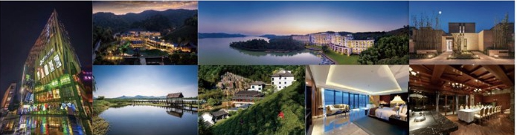
战略蓝图
三马齐驾两轮驱动
“三马齐驾”
“旅游、地产、新兴产业”三驾马车齐头并进，多元发展，以地产为发展基础，同时大力发展旅游产业和新兴产业。
“两轮驱动”
实业经营和资本运作相结合。催生新动能，力谋新突破，踏向建设美好生活服务型企业目标奋进的新征程。
荣誉印证
亚东集团十度被评为“江苏省房地产五十强企业”。
荣获联合国人居署颁发的“可持续发展特别贡献”奖。
两度跻身“南京市慈善工作先进单位”。
荣列南京市民营企业文化建设首批示范单位。
两度被市政府授予“南京市优秀民营企业”光荣称号。

Slide 5
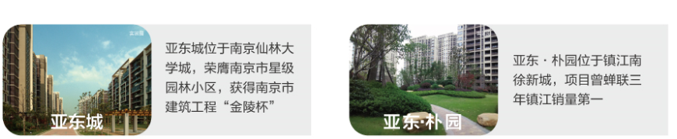
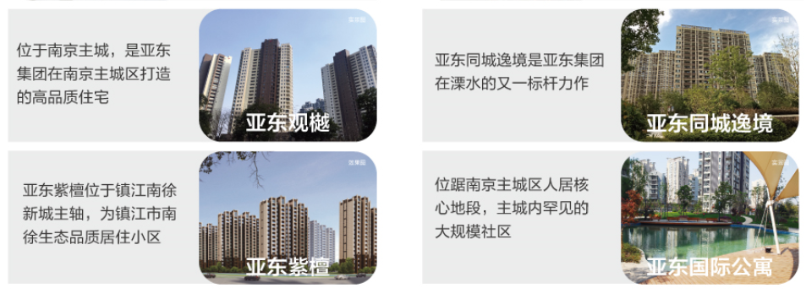
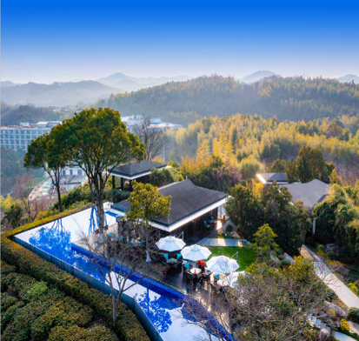
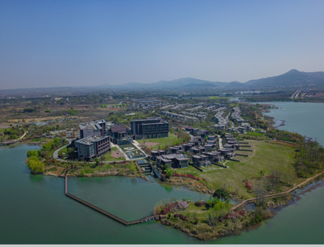
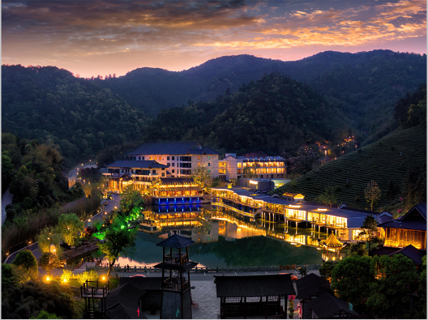
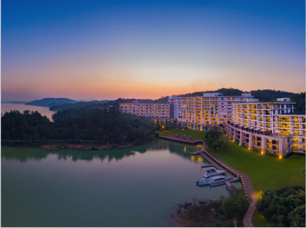
美好事业
精品住宅社区开发
亚东城
南京仙林大学城，约50万㎡综合性高档社区。
亚东朴园
镇江市中心，约40万㎡新中式高品质人居社区。
亚东观樾
南京城南，约5万㎡高品质精工住区。
亚东同城逸境
南京溧水经济开发区核心区，约30万㎡城市综合体。
亚东紫檀
镇江南山风景区旁，约13万㎡高端优渥生态
社区。
亚东国际公寓
南京城南，约20万㎡高品质涉外地铁上盖社区。
大型文旅综合体发展
天目湖涵田半岛
溧阳天目湖，4000亩
国际康养休闲度假小镇
茅山涵田半岛
句容茅山，2000亩
耕读养生休闲度假小镇

Slide 6
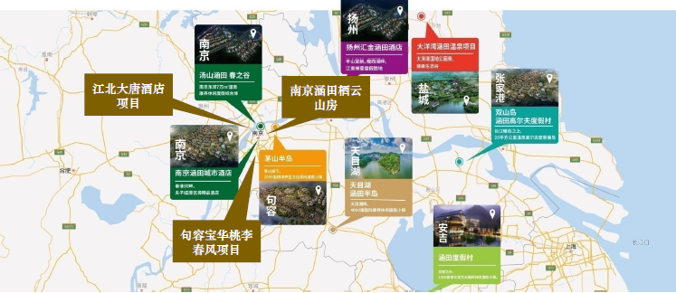
展业布局
涵田文旅布局长三角
天目湖涵田半岛
南京汤山涵田-春之谷
南京涵田城市酒店
南京涵田栖云山房
南京江北大唐酒店项目
句容宝华桃李春风项目
句容茅山半岛
扬州汇鑫涵田酒店
盐城太平湾涵田温泉项目
张家港涵田高尔夫度假村
安吉涵田度假村

Slide 7
02
章 节
项目区位
Part

Slide 8
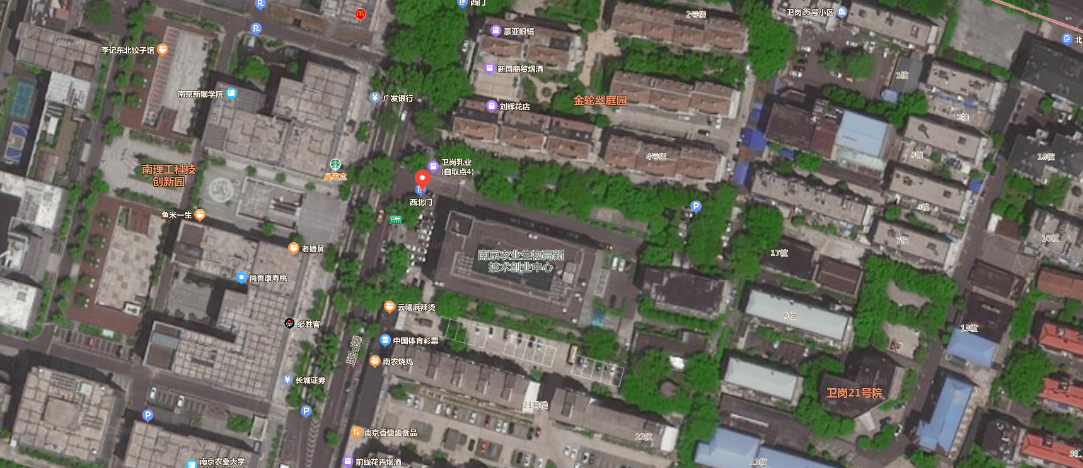
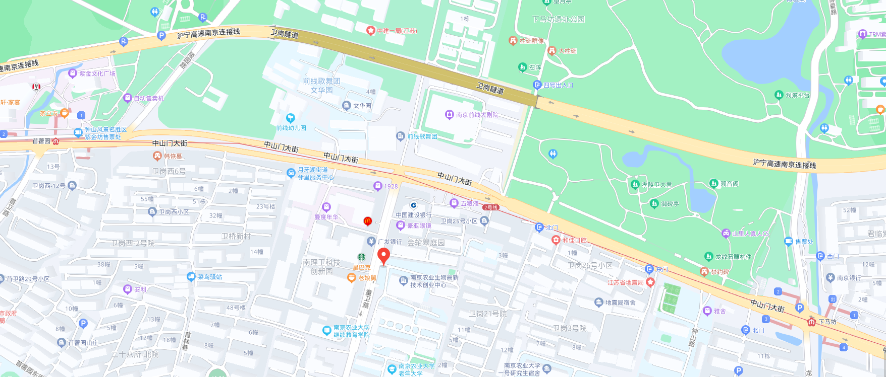
项目介绍
南京亚宸紫华商贸有限公司坐落于玄武区童卫路4号，土地类型为科研用地，土地面积9081.54㎡，房产面积15244.69㎡，可出租面积11390.99㎡，自用及公摊面积3853.7㎡，地理位置优越，交通便捷，距沪宁高速出入口距离200米，绕城公路、宁杭高速均能在5-10分钟到达，距离南京火车站8公里，新街口4公里，南京禄口国际机场35公里，有13条公交线路运营，地铁2号线苜蓿园站和下马坊站近在咫尺。

Slide 9
03
章 节
项目概况
Part

Slide 10
项目简介
园区宗地面积9081.54㎡，总建筑面积15244.69㎡，总租赁面积11429.43㎡，其中1号楼建筑面积13557.75㎡，租赁面积9821.92㎡，一楼层高6m，二至六楼层高3.3m ；2号楼建筑面积1686.94 ㎡，租赁面积1607.52 ㎡，一楼层高3.13m，二楼层高3.11m，三楼层高3.27m，四楼层高3.87m。食堂面积247㎡，地面停车场停车位50个，地下停车场面积约3300㎡，停车位95个。
整个大楼采用全新风系统，中庭可直接沐浴阳光；室内采用大金中央空调，确保办公舒适；每层楼可分割若干独立空间，面积为42—206平米。引进生物科技类企业。2栋楼共有租户70余家。
目前年租金在884万左右；

Slide 11
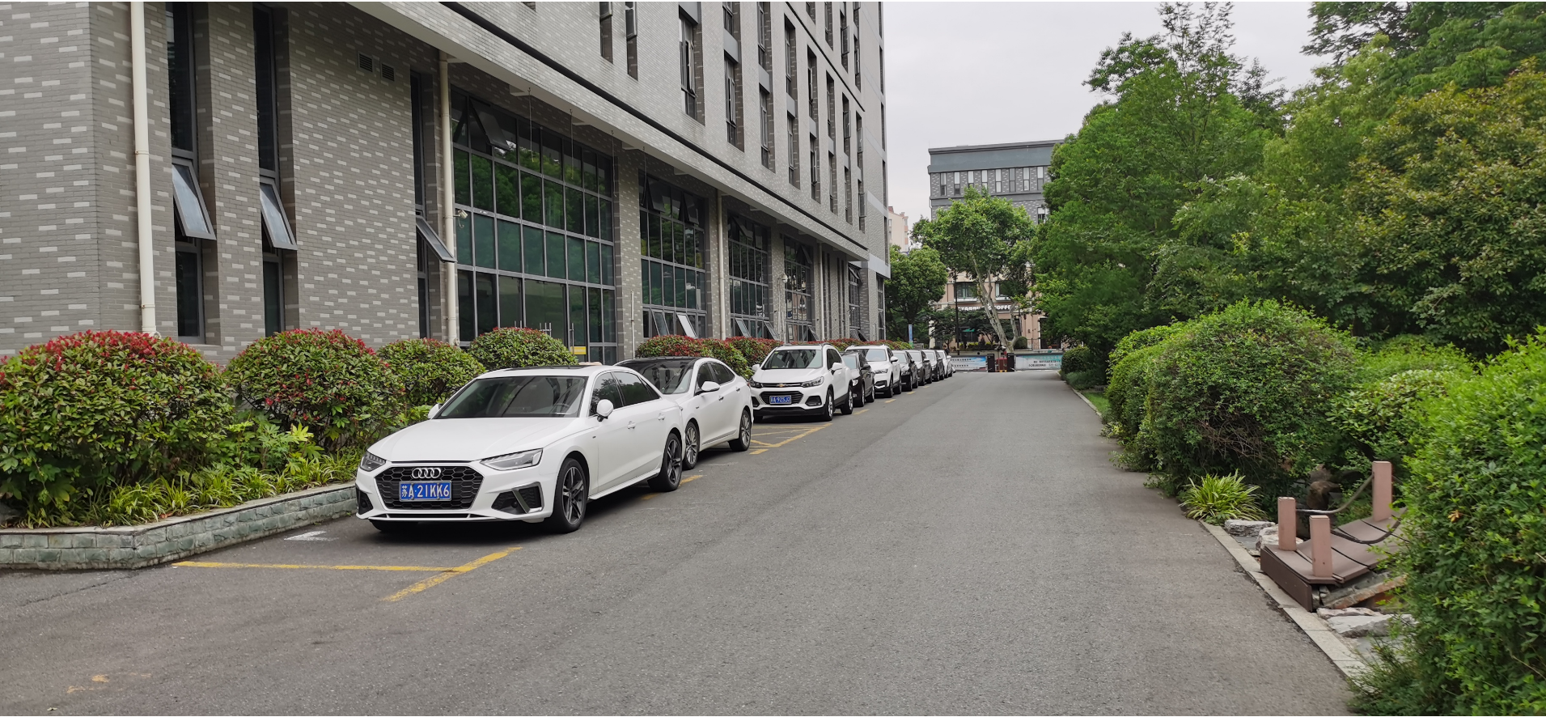
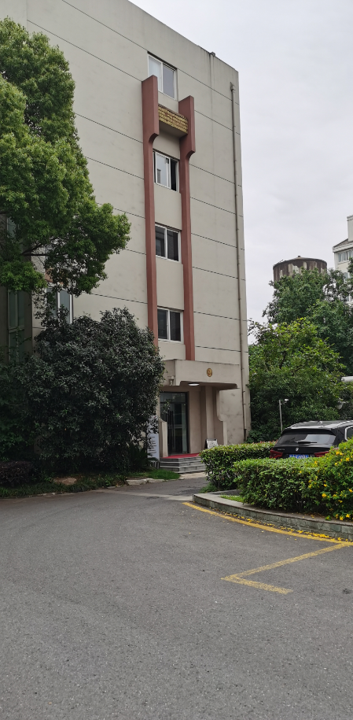
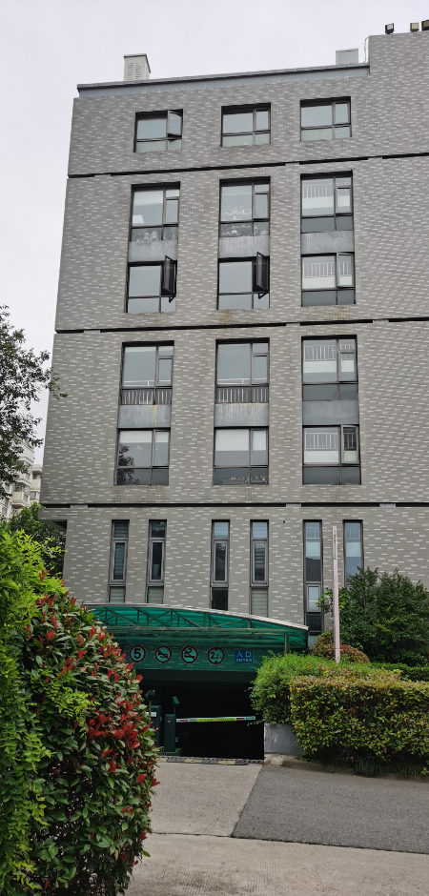
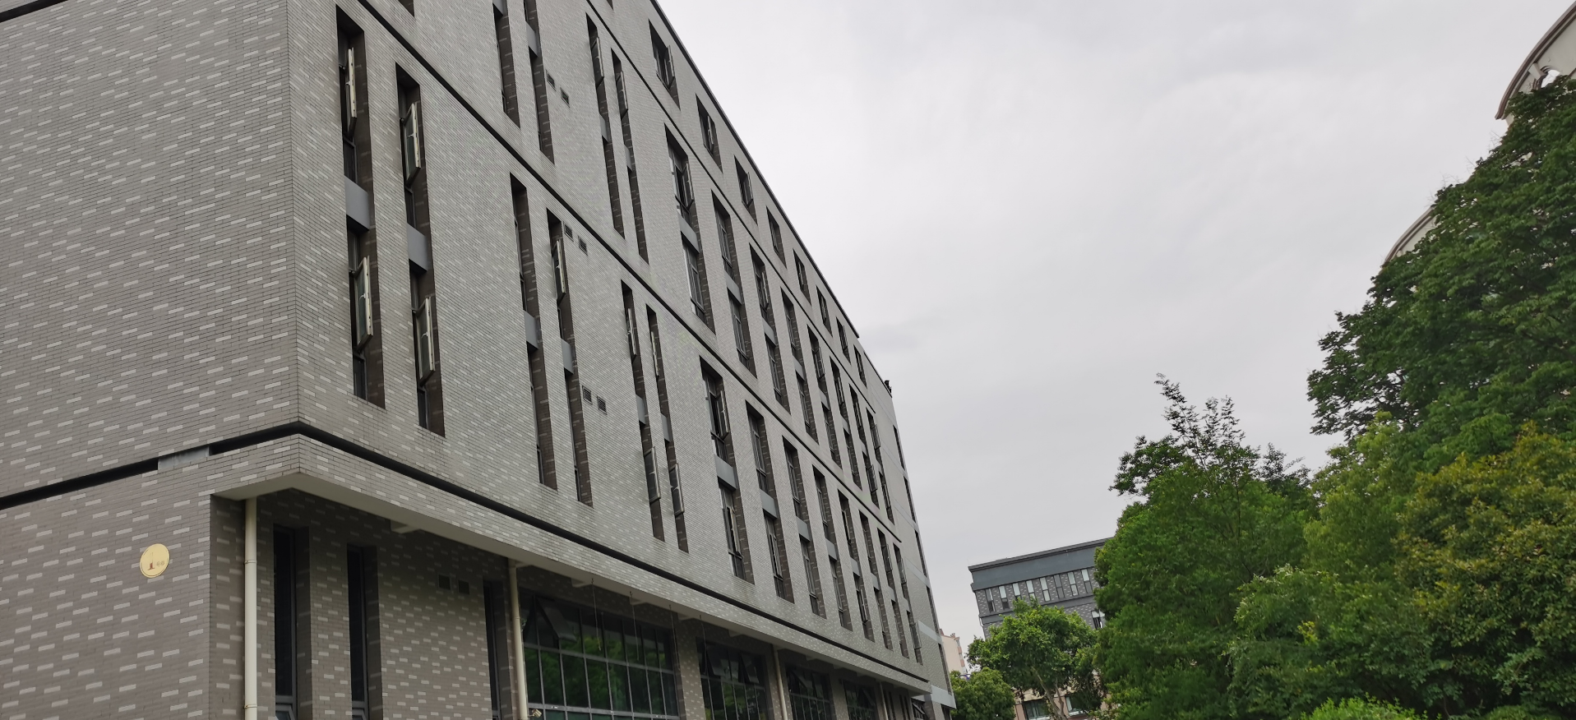
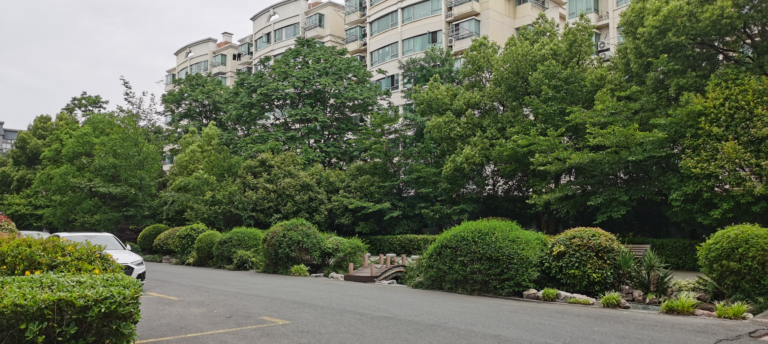
项目实景

Slide 12
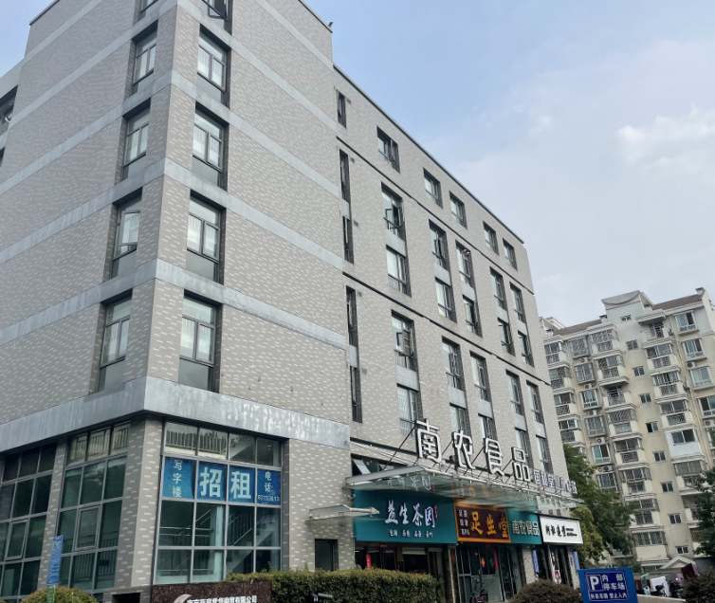
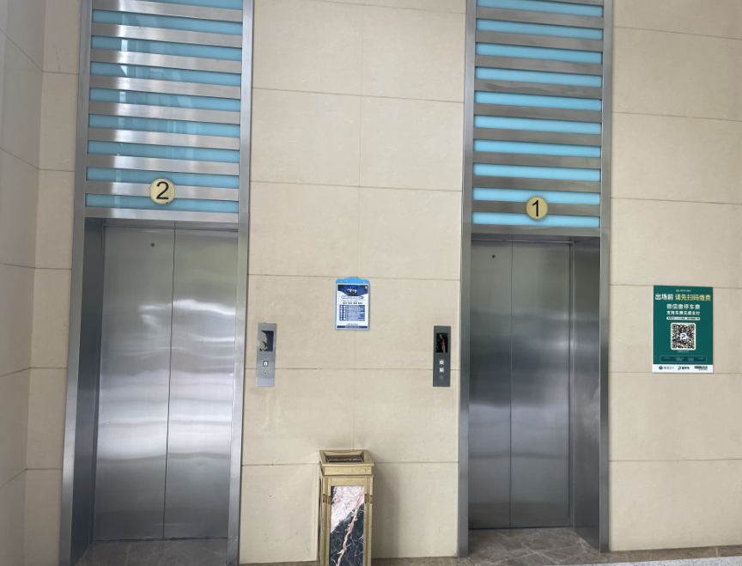
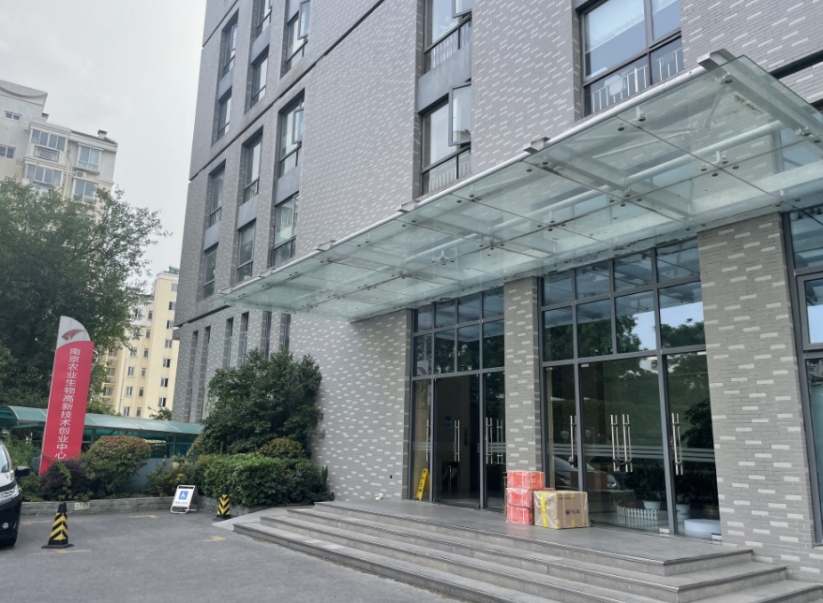
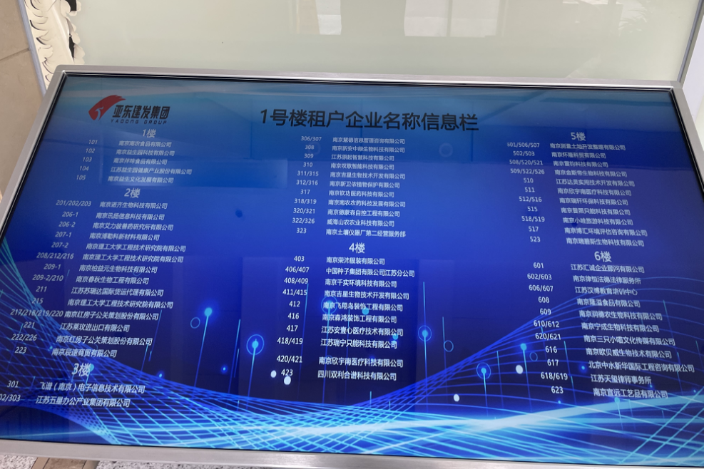
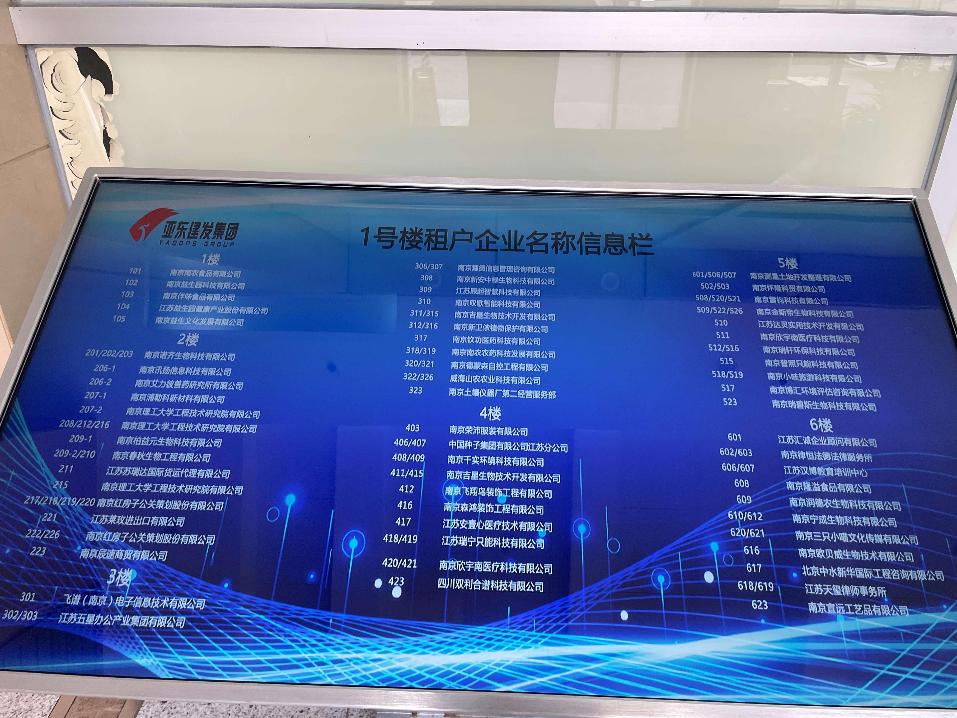

Slide 13
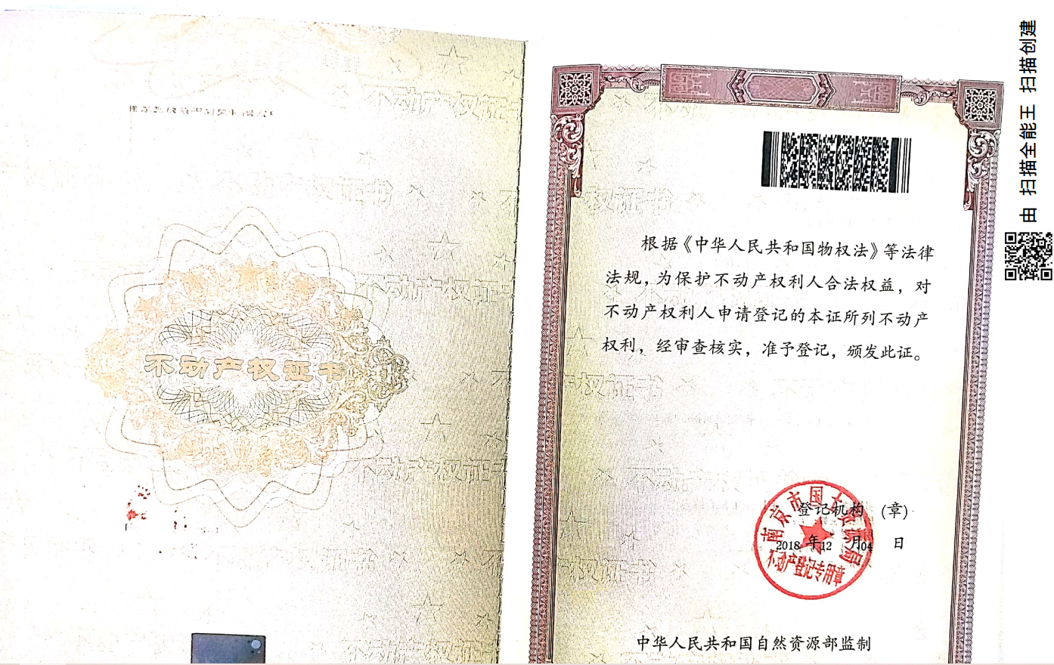
项目资料

Slide 14
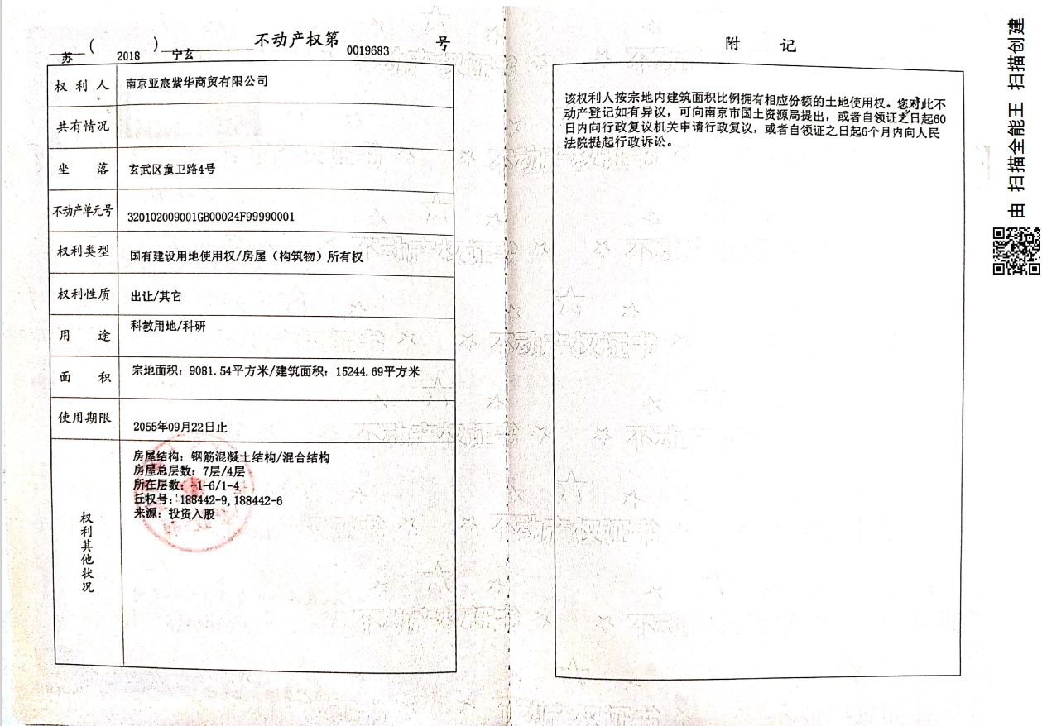
项目资料

Slide 15
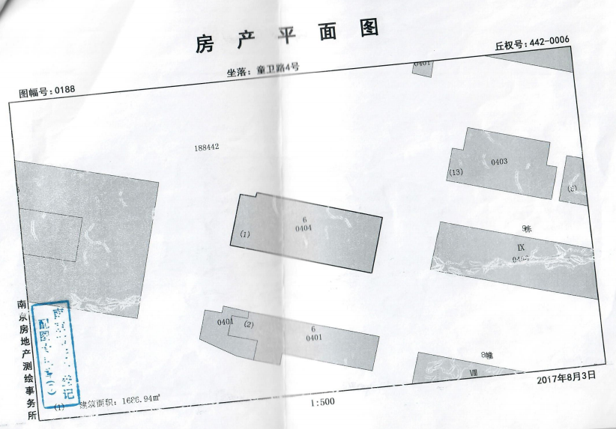
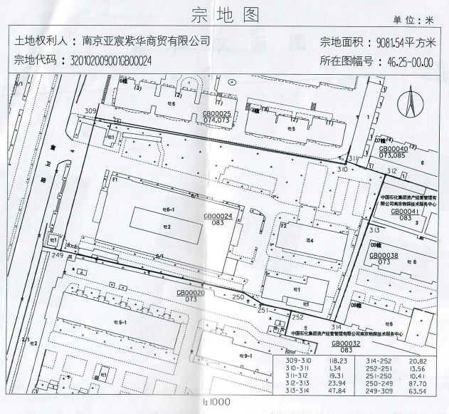
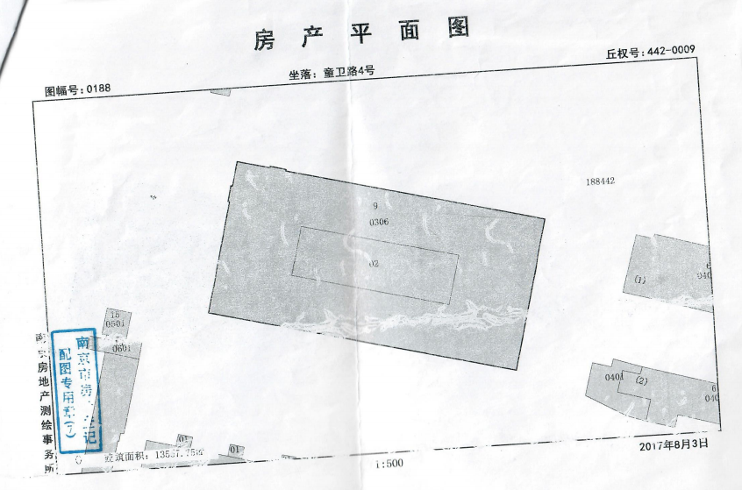
项目资料

Slide 16
谢谢！

